Slide 1
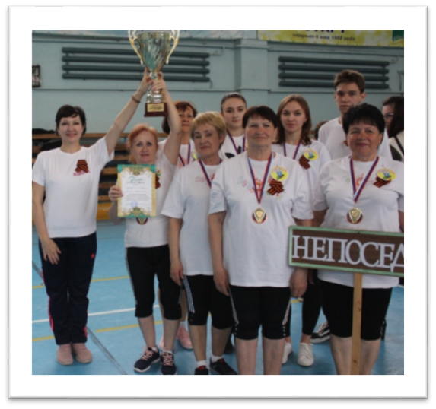
ПАЛИТРА СПОРТА
«ШАГ К ДОЛГОЛЕТИЮ»
Автономная некоммерческая организация
социально-общественной поддержки граждан
г. Нефтекумск Ставропольский край

Slide 2
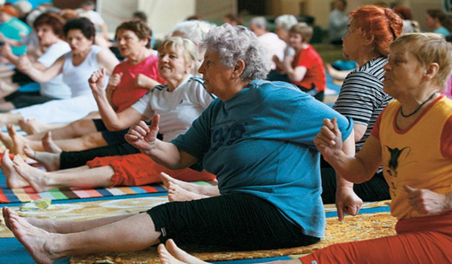
Социальная значимость проекта:
АНО «ШАГ К ДОЛГОЛЕТИЮ»
Социальный проект «Палитра спорта» Автономной некоммерческой организации «Шаг к долголетию» города Нефтекумска Ставропольского края направлен на создание площадки консультативного, методического и образовательного взаимодействия по предоставлению услуг спортивной направленности, действующей в муниципальном районе и Нефтекумском городском округе Ставропольского края.

Slide 3
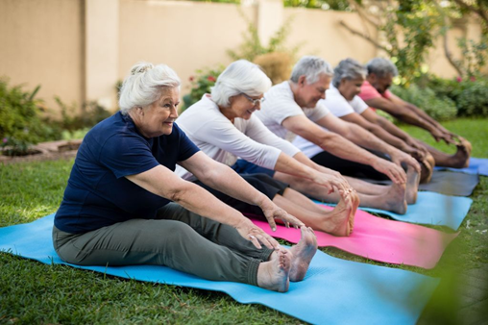
Цель проекта
АНО «ШАГ К ДОЛГОЛЕТИЮ»
Создать площадку по содействие сохранению и укреплению здоровья пожилых людей, жителей города Нефтекумска старше 55 лет, развитию «культа» здорового тела, здорового духа, здоровой жизни среди граждан старшего поколения, созданию условий для их активного, творческого, спортивного долголетия, приобщение к практикам здорового образа жизни, правильного питания и сбережения здоровья путем проведения цикла оздоровительных мероприятий для увеличения толерантности к физической нагрузке, повышения качества жизни, снижения обращений за медицинской помощью, повышению жизненной активности, с охватом не менее 600 человек в год, действующей в муниципальном районе и городском округе Ставропольского края, посредством открытия в Нефтекумском городском округе первой в городе Автономной некоммерческой организация социально-общественной поддержки граждан «Шаг к долголетию».

Slide 4
Задачи проекта
АНО «ШАГ К ДОЛГОЛЕТИЮ»
Этап (мероприятие) | Задача
Проведение мероприятия по созданию условий для проведения спортивно-оздоровительных мероприятий с гражданами пожилого возраста с целью укрепления здоровья. | Задача 1 Приобщение к практикам здорового образа жизни, правильного питания и сбережения здоровья путем проведения цикла оздоровительных мероприятий.

Slide 5
Задачи проекта
АНО «ШАГ К ДОЛГОЛЕТИЮ»
Этап (мероприятие) | Задача
Проведение мероприятий на повышение физической и социальной активности людей пожилого возраста. | Задача 2 Объединение людей пожилого возраста путем проведения цикла культурно-досуговых и творческих мероприятий. Расширение возможностей для коммуникаций пенсионеров.

Slide 6
Задачи проекта
АНО «ШАГ К ДОЛГОЛЕТИЮ»
Этап (мероприятие) | Задача
Проведение мероприятий по информированию населения о способах сохранения и укрепления физического и психического здоровья, пропаганду физической активности и спорта для граждан пожилого возраста. | Задача 3 Популяризация и пропаганда социальной активного среди людей пожилого возраста через СМИ, в том числе используя результаты творческой реализации пенсионеров.

Slide 7
Задачи проекта
АНО «ШАГ К ДОЛГОЛЕТИЮ»
Этап (мероприятие) | Задача
 | Задача 4 Продолжение работы Проекта с целью приобщения и включения пенсионеров в активную социально-общественную и творческую деятельность.
Организация работы уникальной коммуникатив-ной площадки – клубов по интересам: клуб здоровья, литературы и искусства, волонтеров и социальных проектов, рисования, медиа-клуб (уникальный проект, обучающий пенсионеров журналистике и блогерству).

Slide 8
Календарный план
АНО «ШАГ К ДОЛГОЛЕТИЮ»
Задача проекта | Мероприятие
Объединение людей пожилого возраста путем проведения цикла культурно-досуговых и творческих мероприятий, расширение возможностей для коммуникаций пенсионеров через проведение мероприятий на повышение физической и социальной активности и приобщению к практикам здорового образа жизни, правильному питанию, сбереже-нию здоровья, и организацию работы уникальной коммуникативной площадки – клубов по интересам. | Проведение мероприятия по созданию условий для проведения спортивно-оздоровительных мероприятий с гражданами пожилого возраста с целью укрепления здоровья. Проведение мероприятий на повышение физической и социальной активности людей пожилого возраста. Проведение мероприятий по информированию населения о способах сохранения и укрепления физического и психического здоровья, пропаганду физической активности и спорта для граждан пожилого возраста. Организация работы уникальной коммуникативной площадки – клубов по интересам: клуб здоровья, литературы и искусства, волонтеров и социальных проектов, рисования, медиа-клуб (уникальный проект, обучающий пенсионеров журналистике и блогерству).

Slide 9
Календарный план
АНО «ШАГ К ДОЛГОЛЕТИЮ»
Состязание «Спортивная семья». Оно пройдёт на открытой спортивной площадке партнёра проекта "Палитра спорта" Муниципального бюджетного учреждения Спортивно-оздоровительного комплекса Старт города Нефтекумска, Ставропольского края. | 22.07.2023- 22.07.2023
Спортивный квест «Мы со спортом». Квест состоит из пяти игровых станций, расположенных на открытых площадках города Нефтекумска. | 18.08.2023- 18.08.2023
Первенство клуба по пионерболу «Стремительный мяч». Матч пройдёт на открытой спортивной площадке партнёра проекта "Палитра спорта" Муниципального бюджетного учреждения Спортивно-оздоровительного комплекса Старт города Нефтекумска, Ставропольского края. | 16.09.2023- 16.09.2023

Slide 10
Календарный план
АНО «ШАГ К ДОЛГОЛЕТИЮ»
"Эстафета Друзей". Он пройдёт на закрытой спортивной площадке партнёра проекта "Палитра спорта" Муниципального бюджетного учреждения Спортивно-оздоровительного комплекса Старт города Нефтекумска, Ставропольского края. | 14.10.2023- 14.10.2023
Мастер-класс «Йога для всех». Мероприятие пройдёт на закрытой спортивной площадке партнёра проекта "Палитра спорта" Муниципального бюджетного учреждения Спортивно-оздоровительного комплекса Старт города Нефтекумска, Ставропольского края. | 18.11.2023- 18.11.2023
Соревнование по плаванию «Золотая рыбка». Спортивное мероприятие состоится в бассейне на закрытой спортивной площадке партнёра проекта "Палитра спорта" Муниципального бюджетного учреждения Спортивно-оздоровительного комплекса Старт города Нефтекумска, Ставропольского края | 16.12.2023- 16.12.2023

Slide 11
Календарный план
АНО «ШАГ К ДОЛГОЛЕТИЮ»
Шашечный турнир «Дамка». Турнир по шашкам пройдёт для всех жителей города старшего поколения на площадке для настольных игр партнёра проекта "Палитра спорта" в Муниципальном бюджетном учреждении культуры "Нефтекумский многофункциональный культурный центр" Нефтекумского городского округа Ставропольского края. | 20.01.2024- 20.01.2024
«Зимние забавы» игры, эстафеты на свежем воздухе. Мероприятие пройдёт на открытых площадках города с привлечением всех жителей города старшего поколения. | 24.02.2024- 24.02.2024
Мастер-класс по восточным оздоровительным практикам «Восток - дело тонкое» Мастер-класс по китайской оздоровительной практике пройдёт на закрытой спортивной площадке партнёра проекта "Палитра спорта" Муниципального бюджетного учреждения Спортивно-оздоровительного комплекса Старт города Нефтекумска, Ставропольского края. | 24.03.2024- 24.03.2024

Slide 12
Календарный план
АНО «ШАГ К ДОЛГОЛЕТИЮ»
«День здоровья» весенний турнир по мини-футболу. Турнир пройдёт на открытой спортивной площадке стадиона партнёра проекта "Палитра спорта" Муниципального бюджетного учреждения Спортивно-оздоровительного комплекса Старт города Нефтекумска, Ставропольского края. | 20.04.2024- 20.04.2024
Соревнование по кроссу «День бегуна». Оно пройдёт на открытой спортивной площадке партнёра проекта "Палитра спорта" Муниципального бюджетного учреждения Спортивно-оздоровительного комплекса Старт города Нефтекумска, Ставропольского края. | 18.05.2024- 18.05.2024
"Фестиваль йога для всех". Мероприятие пройдёт на открытой площадке города с привлечением всех жителей города Нефтекумска старшего поколения. | 22.06.2024- 22.06.2024

Slide 13
Количественные Качественные
АНО «ШАГ К ДОЛГОЛЕТИЮ»
У 600 человек – граждан пожилого возраста НГО СК сформировано практическое знание по оздоровительным практикам; В рамках проекта планируется проведение 12 крупных мероприятий в год. Состав участников одного спортивного мероприятия в месяц с предполагаемым количеством 50 человек. Задействовано более 600 граждан старшего поколения за 2023-2024 гг.. Представленный проект имеет социальную значимость. В настоящее время свыше 500 пожилых людей стали внимательнее относиться к своему здоровью, проявляют интерес к занятиям физкультурно-оздоровительной направленности. Физическая нагрузка, полученная на занятиях, является профилактикой многих заболеваний опорно-двигательного аппарата, сердечно - сосудистой системы, она направлена на улучшение обменных процессов в организме | - У участников проекта сформировано устойчивое, осознанное отношение к здоровому образу жизни, что влечёт за собой ряд положительных результатов: - увеличение толерантности к физической нагрузке; - повышение качества жизни граждан пожилого возраста; - снижение обращений за медицинской помощью; - отсутствие признаков прогресса заболеваний; - оказание психологической поддержки, удовлетворение духовных потребностей, повышение жизненной активности.

Slide 14
Команда проекта
АНО «ШАГ К ДОЛГОЛЕТИЮ»
Мероприятие | Общее руководство и сопровождение проекта | Руководство отдельными блоками проекта | Специалисты
Проведение мероприятия по созданию условий для проведения спортивно-оздоровительных мероприятий с гражданами пожилого возраста с целью укрепления здоровья. | Руководитель проекта, директор АНО "Шаг к долголетию" | Куратор 1 Куратор 2 | Инструктор АФК, психолог.
Проведение мероприятий на повышение физической и социальной активности людей пожилого возраста. | Руководитель проекта | Куратор 1 | Инструктор АФК
Проведение мероприятий по информированию населения о способах сохранения и укрепления физического и психического здоровья, пропаганду физической активности и спорта для граждан пожилого возраста. | Руководитель проекта, ПРО БОНО волонтёр | Куратор 1, куратор 3 | Инструктор АФК, куратор 3
Организация работы уникальной коммуникативной площадки – клубов по интересам: клуб здоровья, литературы и искусства, волонтеров и социальных проектов, рисования, медиа-клуб (уникальный проект, обучающий пенсионеров журналистике и блогерству). | Руководитель проекта, ПРО БОНО волонтёр | Куратор 1, куратор 3 | Инструктор АФК, медицинская сестра

Slide 15
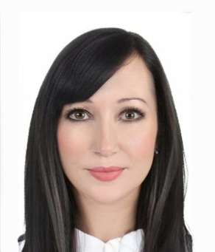
Команда проекта
АНО «ШАГ К ДОЛГОЛЕТИЮ»
Руководитель и куратор 1 проекта: Тарасова Ирина Петровна Должность: инструктор по адаптивной физической культуре АНО «Шаг к долголетию» Рабочий тел: +7 905 442 0767 Эл. почта руководителя: it9533750@gmail.com Опыт руководителя: педагог дополнительного образования отделения реабилитации детей и подростков с ограниченными возможностями здоровья, инструктор по адаптивной физической культуре отделения дневного пребывания граждан пожилого возраста и инвалидов государственного бюджетного учреждения социального обслуживания «Нефтекумский комплексный центр социального обслуживания населения» Образование: средне-специальное Образовательные организации и специальности: Будённовское педагогическое училище (1993-1997г.г.); «Академия здорового образа жизни Василия Скакуна» (2017 г.) Специальность: преподаватель начальных классов, преподаватель физической культуры, преподаватель хатха-йоги. Опыт реализации социально-значимых проектов: автор и исполнитель проекта «Группа здоровья по восточным оздоровительным практикам» конкурса Ближний круг- 2020, в номинации «Забота о старших», направлен на изменение условий и образа жизни пожилых людей для оптимального функционирования их личности, путём сдерживания процессов старения и поддержания на достаточно высоком уровне функциональной деятельности всех органов и систем организма как в физическом, так и психическом плане, посредством проведения оздоровительных занятий восточными практиками. Автор и исполнитель социально-значимого проекта "Вперёд к Победе" Международной Премии «МЫ ВМЕСТЕ», 2022 г. и конкурса "МОЛОДЫ ДУШОЙ" - 2021, 2022 гг.. в номинации "Активное долголетие". Призёр "Первого Смотра - конкурса на лучшую презентацию профессионального мастерства среди работников учреждений социальной сферы России и Белоруссии - 2022". Ссылка на профиль в соц. сетях: http://vk.com/id247375301 Дата рождения: 21.02.1978 г.

Slide 16
Команда проекта
АНО «ШАГ К ДОЛГОЛЕТИЮ»
ПРО БОНО волонтёр и куратор 2 проекта: Попова Юлия Сергеевна Должность: директор АНО «Шаг к долголетию» Рабочий тел: +7 918 884 3262 Эл. почта: uliapopova005@gmail.com Опыт работы: заведующий отделением дневного пребывания граждан пожилого возраста и инвалидов государственного бюджетного учреждения социального обслуживания «Нефтекумский комплексный центр социального обслуживания населения» Образование: высшее Образовательные организации и специальности: Северо-Кавказский государственный технический университет; Северо-Кавказский социальный университет Специальность: психолог, преподаватель психологии, бакалавр экономики. Опыт реализации социально-значимых проектов: проект «Группа здоровья по восточным оздоровительным практикам» направлен на изменение условий и образа жизни пожилых людей для оптимального функционирования их личности, путём сдерживания процессов старения и поддержания на достаточно высоком уровне функциональной деятельности всех органов и систем организма как в физическом, так и психическом плане, посредством проведения оздоровительных занятий восточными практиками (2020 - 2021 г. г.) Ссылка на профиль в соц. сетях: https://vk.com/id435302973 Дата рождения: 05.06.1981 г.

Slide 17
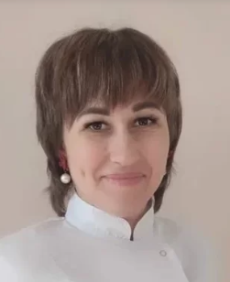
Команда проекта
АНО «ШАГ К ДОЛГОЛЕТИЮ»
ПРО БОНО волонтёр и куратор 3 проекта: Цыбульская Олеся Владимировна Должность: медицинская сестра АНО «Шаг к долголетию» Рабочий тел: +7 906 477-89-15 Эл. почта: @gmail.com Опыт работы: работает медицинской сестрой по массажу отделения дневного пребывания граждан пожилого возраста и инвалидов государственного бюджетного учреждения социального обслуживания «Нефтекумский комплексный центр социального обслуживания населения» Образование: высшее Образовательные организации и специальности: Ставропольский государственный медицинский университет Специальность: медицинская сестра по массажу Ссылка на профиль в соц. сетях: https://ok.ru/profile/562433744092 Дата рождения: 10 октября 1988г.

Slide 18
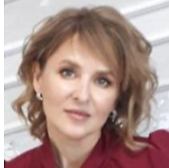
Команда проекта
АНО «ШАГ К ДОЛГОЛЕТИЮ»
ПРО БОНО волонтёр и куратор 4 проекта: Иноземцева Людмила Викторовна Должность: председатель попечительского совета волонтёров Рабочий тел: +7 905 461-90-37 Эл. почта: @gmail.com Опыт работы: работает инженером в Газпром трансгаз Ставрополь Образование: высшее Образовательные организации и специальности: Московский институт предпринимательства и права – факультет экономика Специальность: инженер Ссылка на профиль в соц. сетях: https://vk.com/id237297001 Дата рождения: 1976 г. | ПРО БОНО волонтёр и куратор 5 проекта: Манько Надежда Петровна Должность: в составе попечительского волонтерского совета Рабочий тел: +7 962 434-12-79 Эл. почта: @gmail.com Опыт работы: бухгалтер Сельскохозяйственный производственный кооператив «Урожайненское» Образование: высшее Образовательные организации и специальности: СКИ БУПК, Ставропольский кооперативный техникум экономики, коммерции и права Специальность: бухгалтер Ссылка на профиль в соц. сетях: https://ok.ru/profile/523278366269 Дата рождения: 17.12.1961 г.

Slide 19
ПАРТНЁРЫ
«ПАЛИТРА СПОРТА»
Администрация НГО СК
Газета ВОСХОД
ГБУСО Нефтекумский КЦСОН
МБУК НМКЦ ДК Нефтяник
МБУ СОК СТАРТ
Министерство труда и социальной защиты СК

Slide 20
Партнёры проекта
АНО «ШАГ К ДОЛГОЛЕТИЮ»
Проект Автономной некоммерческой организации «Шаг к долголетию» направленный направлен на создание площадки консультативного, методического и образовательного взаимодействия по предоставлению услуг спортивной направленности, является актуальным на территории Нефтекумского городского округа Ставропольского края.
Министерство Труда и Социальной защиты Населения Ставропольского края готово выступить партнёром в подготовке и реализации мероприятий проекта и оказать информационную помощь проекту «Палитра спорта».

Slide 21
Партнёры проекта
АНО «ШАГ К ДОЛГОЛЕТИЮ»
Администрация Нефтекумского городского округа Ставропольского края, поддерживает проект «Палитра спорта», заявленный на Всероссийский конкурс «Фонд президентских грантов».
Готовы со своей стороны предоставить помещение для проведений занятий с целью реализации проекта.

Slide 22
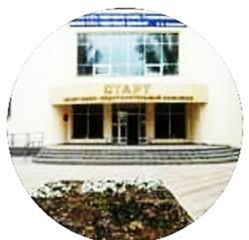
Партнёры проекта
АНО «ШАГ К ДОЛГОЛЕТИЮ»
Муниципальное бюджетное учреждение «Спортивно-оздоровительный комплекс «Старт» Нефтекумского городского округа Ставропольского края, поддерживает проект «Палитра спорта», заявленный на Всероссийский конкурс «Фонд президентских грантов».
Готовы со своей стороны предоставить помещение для проведений занятий с целью реализации проекта.

Slide 23
Партнёры проекта
АНО «ШАГ К ДОЛГОЛЕТИЮ»
Муниципальное бюджетное учреждение культуры "Нефтекумский многофункциональный культурный центр" Нефтекумского городского округа Ставропольского краяподдерживает социально-значимый проект «Палитра спорта», который направлен на решение проблемы проведения оздоровительных мероприятий, основанных на профилактике заболеваний, посредством вовлечения граждан пожилого возраста по месту жительства в городе Нефтекумске Ставропольского края.
Со своей стороны предоставляет помещение для проведений занятий с целью реализации проекта, готовы в дальнейшем помогать и принимать совместное участие в реализации проекта.

Slide 24
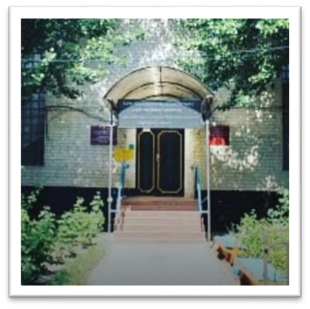
Партнёры проекта
АНО «ШАГ К ДОЛГОЛЕТИЮ»
Государственное бюджетное учреждение социального обслуживания «Нефтекумского комплексного центра социального обслуживания населения» поддерживает социально-значимый проект «Палитра спорта», который направлен на решение проблемы проведения оздоровительных мероприятий, основанных на профилактике заболеваний, посредством вовлечения граждан пожилого возраста по месту жительства в городе Нефтекумске Ставропольского края.
Со своей стороны предоставляет кадровый состав специалистов узкой направленности, участвует в организации мероприятий, готовы в дальнейшем помогать и принимать совместное участие в реализации проекта.

Slide 25
Партнёры проекта
АНО «ШАГ К ДОЛГОЛЕТИЮ»
Общественно-политическая газета Нефтекумского городского округа Ставропольского края «Восход» поддерживает деятельность АНО «Шаг к долголетию» с проектом «Палитра спорта» и предлагает содействие в информативном освещении мероприятий проекта.
Также предлагает помощь в размещении рекламы для осведомления жителей НГО о популяризации здорового образа жизни людей старшего поколения.

Slide 26
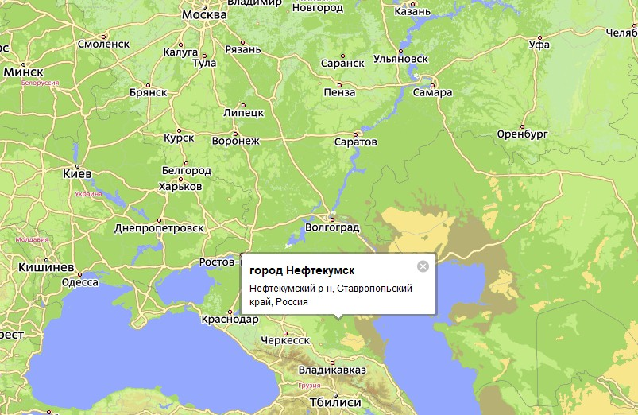
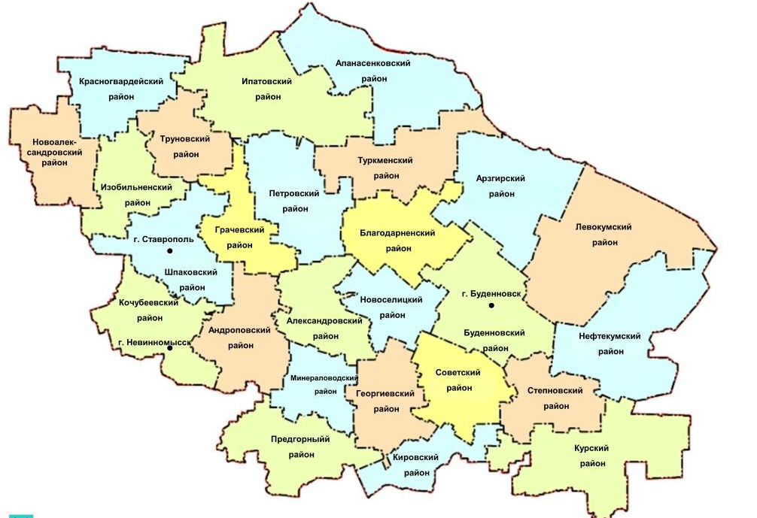
География проекта
АНО «ШАГ К ДОЛГОЛЕТИЮ»
Город Нефтекумск
Нефтекумского городского округа Ставропольского края
V

Slide 27
Целевая группа проекта
АНО «ШАГ К ДОЛГОЛЕТИЮ»
Пенсионеры, жители города Нефтекумск, старше 55 лет.

Slide 28
Информационное сопровождение проекта
АНО «ШАГ К ДОЛГОЛЕТИЮ»
Информация о мероприятиях, проведенных в рамках проекта будет регулярно представляться в СМИ и на сайте министерства Труда и Социальной Защиты Населения Ставропольского края (http://www.minsoc26.ru/)

Slide 29
Дальнейшее развитие проекта
АНО «ШАГ К ДОЛГОЛЕТИЮ»
Проект рассчитан на развертывание долгосрочной деятельности с расширением поля взаимодействия с государственными и некоммерческими секторами. Полученный в результате реализации проекта опыт и разработанные методики станут базой для дальнейшей деятельности по этому направлению, позволят тиражировать опыт в других регионах России.
Так во 2 полугодии 2024 года планируется предоставление материалов проекта и методическая поддержка внедрения программ оздоровительного просвещения партнёрами проекта СКФО.

Slide 30
Источники ресурсного обеспечения проекта в дальнейшем
АНО «ШАГ К ДОЛГОЛЕТИЮ»
Организация имеет достаточный технический и кадровый ресурс для методического сопровождения деятельности специалистов по работе с гражданами пожилого возраста спортивной направленности в Ставропольском крае по окончанию завершения грантового финансирования.
Проведение семинаров для специалистов АНО Ставропольского края и разработка методических материалов позволит на уровне некоммерческого сектора края внедрить в процесс дополнительной работы программу по сохранению и укреплению физического и эмоционального здоровья людей старшего возраста.

